Slide 1
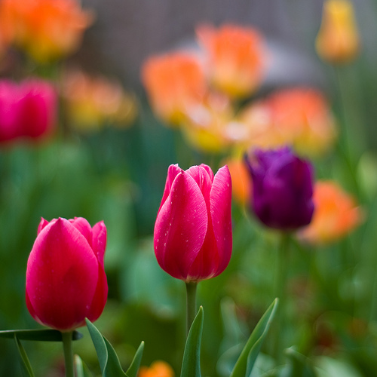
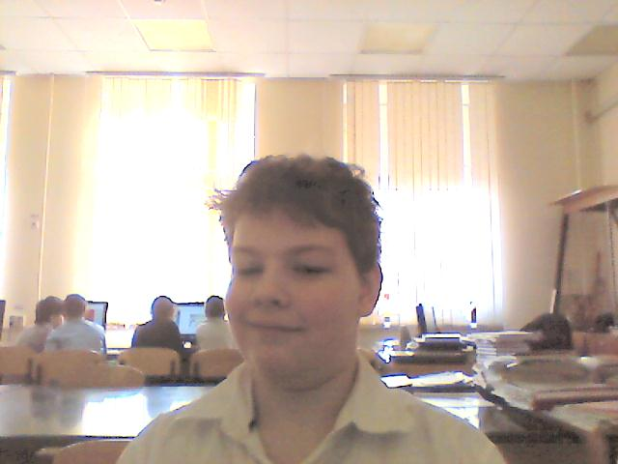
С 8 марта
Салынин Даниил, 4 класс

Slide 2
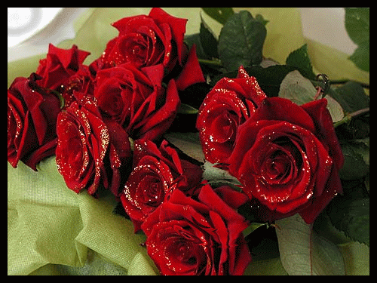
Поздравляю дорогих наших дам, желаю счастья здоровья и всего самого хорошего в жизни.

Slide 3
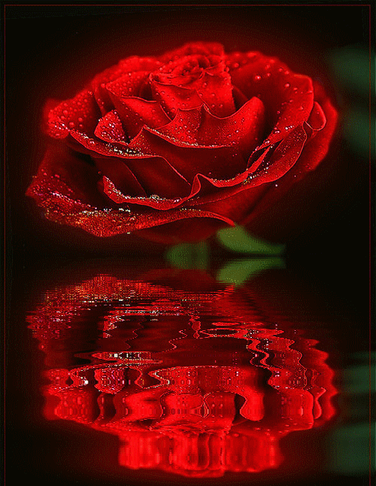
МАМА!
С праздником весны тебя поздравляю!
Счастья, здоровья, веселья желаю!
Пусть эта весна принесёт для тебя
Много улыбок, тепла и добра!

Slide 4
С душистой веточкой сирени Весна приходит в каждый дом, От всей души Вас поздравляем С Международным Женским днём!

Slide 5
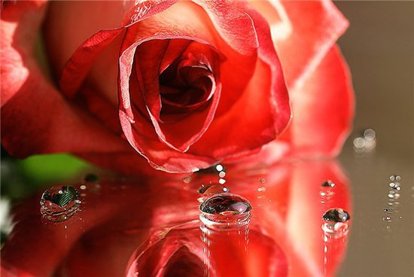
Пусть радостью сегодня солнце светит, В тени оставив сноп больших тревог, И все цветы, какие есть на свете, Цветут сегодня пусть у Ваших ног.

Slide 6
8 марта - женский день! Один из дней в году, Когда Вы вносите во все улыбок теплоту, Когда цветы цветут в душе! И в этот светлый час, как прежде вновь Пусть будет Вам сопутствовать: Надежда, Вера и Любовь!

Slide 7
ВСЕГО ВАМ САМОГО ХОРОШЕГО, ДОРОГИЕ ЖЕНЩИНЫ !!!

